Slide 1


TODO & REMINDER MOBILE APP
MENTOR HƯỚNG DẪN: ĐÀO THANH TOẢN
&
HỌ VÀ TÊN: NGUYỄN THANH HƯNG
& NGUYỄN THIỆN HÙNG
Notes:
Thanks for attention

Slide 2
Nội Dung
Giới thiệu
Các chức năng
Thử Nghiệm
Kết luận

Slide 3






01.
Giới thiệu
Tại sao chúng ta cần ToDo&Reminder App?
Cuộc sống hối hả và bận rồi khiến con người có quá nhiều việc phải làm và hoàn thành
Tạo sự ưu tiên trong các công việc mà mình cần phải hoàn thành
Tạo nên động lực giúp ta hoàn thành các công việc
Tạo cảm giác hiệu quả hơn khiến ta có cảm giác mình kiểm soát được các việc phải làm

Slide 4

Mục Tiêu
Đưa ra một danh sách cần phải thực hiện trong ngày, tháng hoặc năm
Tạo môi trường Android thân thiện và mượt mà
Giúp người dùng quản lý thời gian hiệu quả
Thông báo cho người dùng biết thời gian của nhiệm vụ

Slide 5

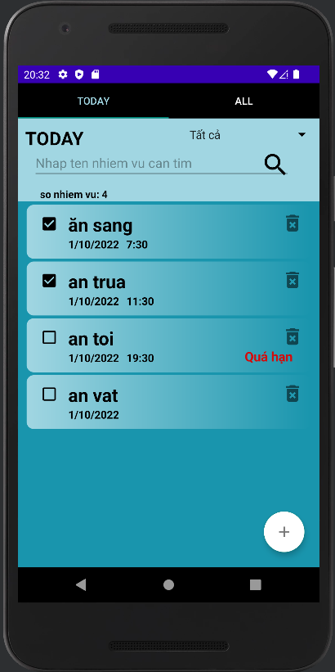

02.
Các chức năng
2.1: Hiển Thị
2.1.1:Hiển thị các nhiệm vụ trong ngày

Slide 6
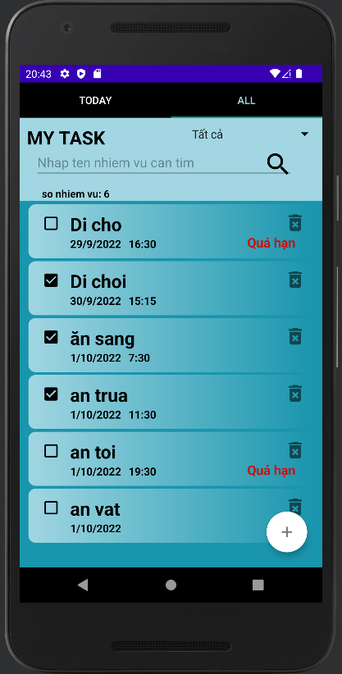

2.1.2: Hiển thị tất cả các nhiệm vụ

Slide 7

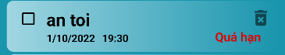
2.1.3: Nội dung của một nhiệm vụ
Tên của nhiệm vụ
Xoá nhiệm vụ
Trạng thái của nhiệm vụ
Thời gian của nhiệm vụ
Thông báo trạng thái của nhiệm vụ

Slide 8

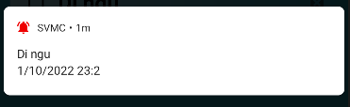
2.1.4: Thông báo của nhiệm vụ

Slide 9

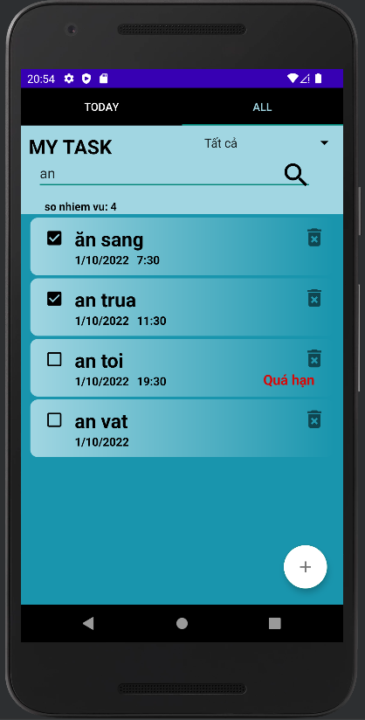
2.2: Tìm Kiếm
Thanh công cụ tìm kiếm

Slide 10

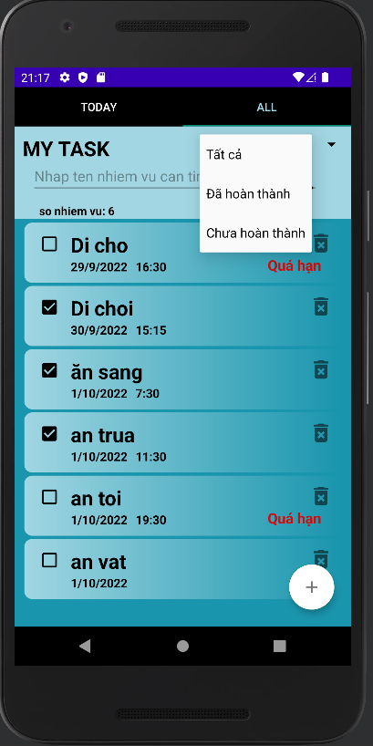
2.3: Lọc nhiệm vụ

Slide 11
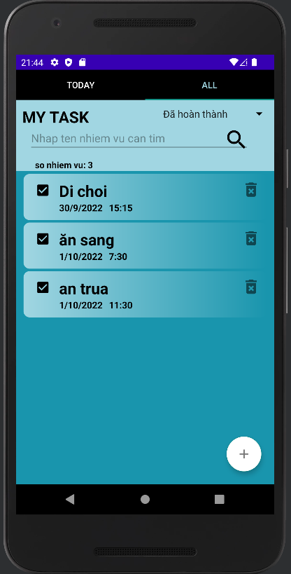
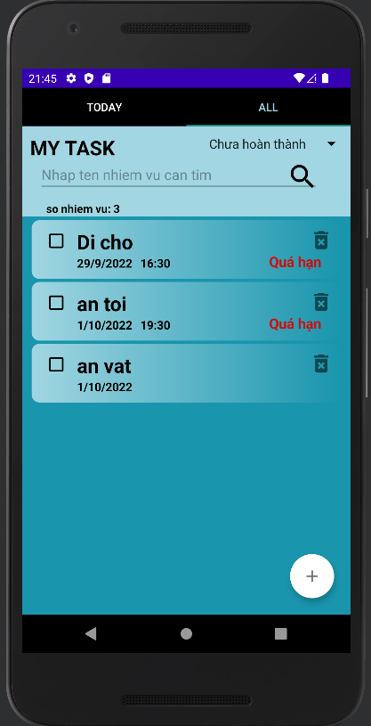
Tất cả(Cả chưa hoàn thành và hoàn thành)
Các nhiệm vụ đã hoàn thành
Các nhiệm vụ chưa hoàn thành

Slide 12


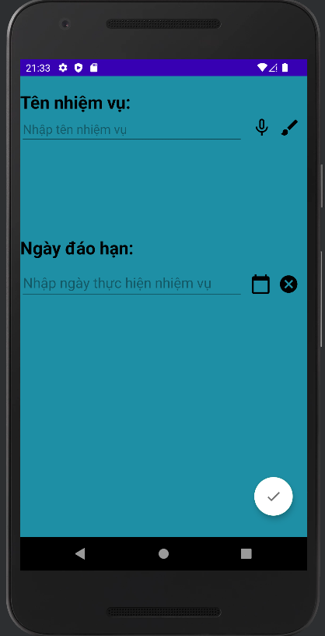
2.4: Thêm nhiệm vụ

Slide 13

2.4.1: Đa dạng đầu vào
Nhập từ bàn phím
Speech To Text
Hand Writing

Slide 14

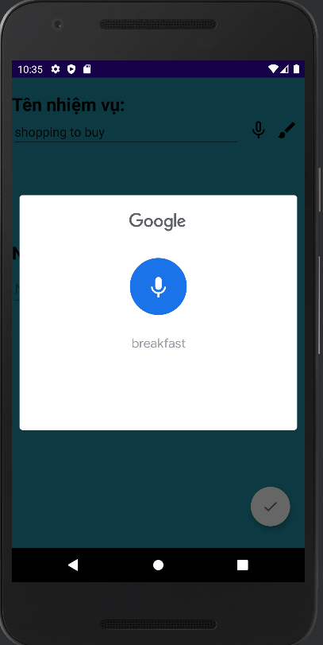
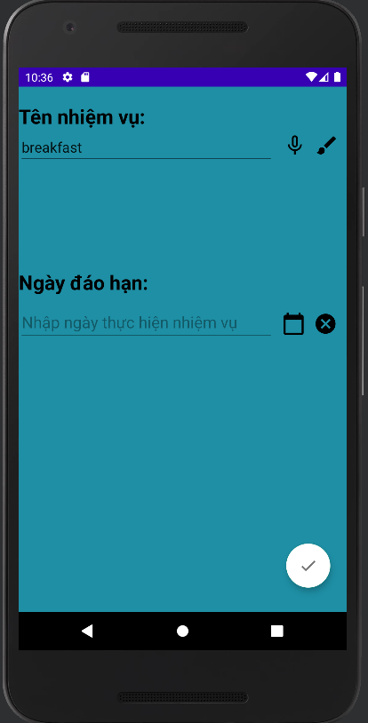
Speech To Text

Slide 15

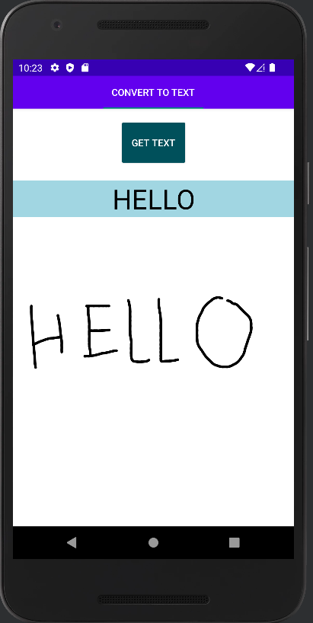
Hand Writing

Slide 16

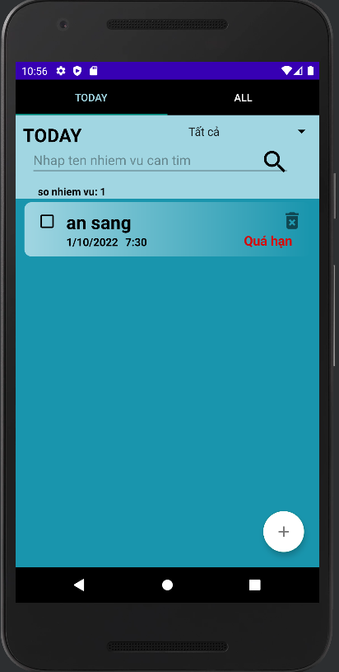
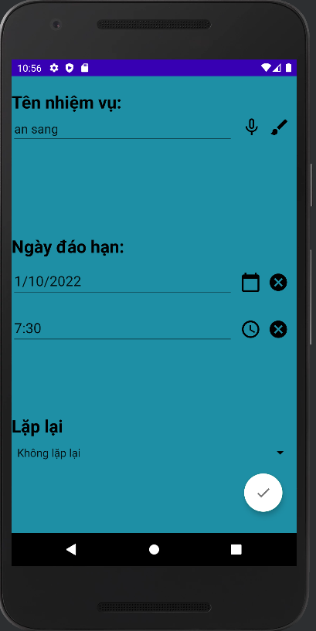
2.5: Sửa Nhiệm Vụ

Slide 17
03.
Thử nghiệm

Slide 18

04.
Kết luận và định hướng tương lai
Các mục đích và chức năng chính của ứng dụng dành cho thiết bị di động được xây dựng thành công cho người dùng.
Em cũng đã có được nhiều kinh nghiệm và kiến ​​thức trong việc viết code Java và Android

Slide 19

Định hướng trong tương lai
Cải thiện về UI/UX.
Thêm nhiều chức năng và cải thiện app thân thiện với người dùng hơn.

Slide 20


